Slide 1

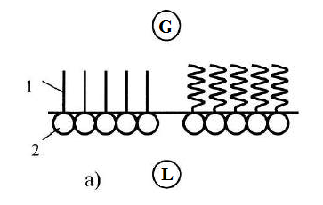
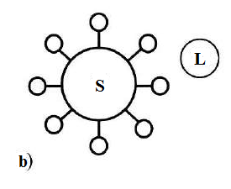
Лекция 12. Поверхностные пленки ПАВ как самоорганизущиеся системы. Моно- и полимолекулярные слои поверхностно-активных веществ. Тонкие пленки.
Адсорбционные слои ПАВ на границе раздела Ж / Г (а) и на поверхности частицы Тв / Ж (b)

Slide 2
Длинная часть молекулы (1) представляет собой углеводородный радикал.
Этот радикал неполярен и гидрофобен; он не имеет сродства к воде. Другая часть молекул ПАВ, обычно меньшего размера, содержит гидрофильную полярную группу (2), которая имеет сродство к воде.
Схематично молекула ПАВ изображена в виде кружков (гидрофильная полярная группа, «гидрофильная голова») и линии (гидрофобная неполярная группа, «гидрофобный хвост»).
Группы со значительным сродством к воде могут служить гидрофильной частью молекул ПАВ: -COOH -ОН, -СНО, -NH₂, -SH, -CNS, -SO₂H, -CN, -NO, etc.

Slide 3
Адсорбция ПАВ на поверхности противоречит законам диффузии, поскольку самопроизвольный процесс идет не от более высокой концентрации к более низкой, а, наоборот, от более низкой концентрации (ПАВ в растворе) к большей. (поверхностно-активное вещество на поверхности).
Формирование структур из молекул поверхностно-активного вещества может осуществляться методом Ленгмюра-Блоджетта. Адсорбционные слои нерастворимых поверхностно-активных веществ могут переноситься с поверхности раздела воздух-раствор на твердую подложку, образуя так называемые пленки Ленгмюра-Блоджетта.

Slide 4
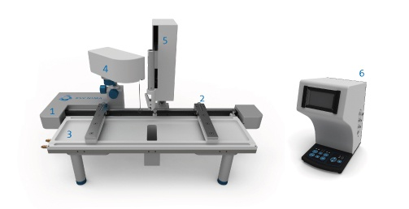
1 - рама, 2 - барьеры, 3 - верх желоба, 4 - датчик поверхностного давления, 5 - механизм погружения (опция Ленгмюра-Блоджетт), 6 - интерфейсный блок
Компоненты желоба Ленгмюра-Блоджетт

Slide 5
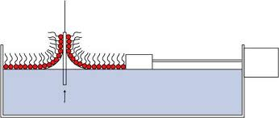
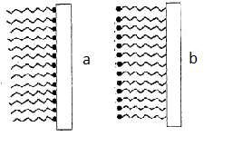
Нанесение адсорбционных слоев ПАВ на предметное стекло.

Slide 6
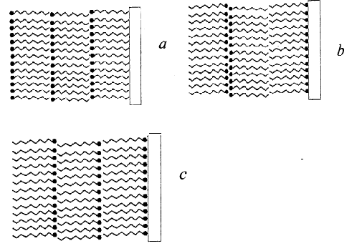
пленки a) –X-типа, b) – Y-типа c) – Z-типа
Различные типы пленок Ленгмюра-Блоджетта, нанесенных на твердую поверхность

Slide 7
Применение пленок LB
для создания функциональных покрытий, сложных поверхностей датчиков и для покрытия кремниевых пластин.
в качестве пассивных слоев в MIS (металл-диэлектрик-полупроводник), которые имеют более открытую структуру, чем оксид кремния, и позволяют газам более эффективно проникать к границе раздела.
в качестве биологических мембран. Молекулы липидов с жирнокислотным фрагментом длинных углеродных цепей, присоединенным к полярной группе, привлекли к себе повышенное внимание, поскольку они естественным образом подходят для метода производства пленок Ленгмюра. Этот тип биологической мембраны может быть использован для исследования способов действия лекарственного средства, проницаемости биологически активных молекул и цепных реакций биологических систем.

Slide 8
устройства с полевым эффектом для наблюдения за иммунологическим ответом и фермент-субстратными реакциями путем сбора биологических молекул, таких как антитела и ферменты, в изолирующие LB-пленки.
антибликовое стекло можно производить с последовательными слоями фторированной органической пленки.
биосенсор глюкозы может быть изготовлен из поли (3-гексилтиопена) в виде пленки Ленгмюра-Блоджетт, которая захватывает оксид глюкозы и переносит его на стеклянную пластину с покрытием из оксида индия и олова.
УФ-резисторы могут быть изготовлены из поли (N-алкилметакриламидов) пленки Ленгмюра – Блоджетт.

Slide 9


https://misis.ru/files
Вопросы?
Спасибо за внимание!
Akbota.Adilbekova@kaznu.kz

